Slide 1


电商离线数据仓库项目

Slide 2
目录
一、项目介绍
二、项目功能架构图
三、项目流程图
四、项目环境
五、项目演示

Slide 3
一、项目介绍
数据仓库（ Data Warehouse ），是为企业制定决策，提供数据支持的。可以帮助企业，改进业务流程、提高产品质量等。该项目是一个以电子商务为背景的离线数据仓库，基于真实的企业需求与环境搭建，完成一套完整的电商数据业务流程，进行可视化呈现，为商业决策提供数据分析的支持。

Slide 4
二、项目功能架构图
电商离线数据仓库
数据生成模块
数据采集模块
数据仓库模块
附加辅助模块
ODS
可视化
用户行为数据
业务数据
用户行为数据
业务数据
集群监控
DWD
DIM
集群监控
DWS
定时调度
DWT
质量管理
即席查询
ADS

Slide 5
三、项目流程图
结果数据
MySQL
可视化
Superset
监控
Zabbix & Grafana
27张原始表
每天同步
Sqoop
Web/
App业务交互
业务服务器
(Springboot)
Nginx
业务数据
MySQL
每天同步
Sqoop
业务服务器
(Springboot)
数仓100多张表
Hive On Spark3.0.0
数据应用层
ADS层
即席查询
Presto
日志服务器
(Springboot)
日志文件
logFile
采集日志Flume1.9
消息缓存Kafka2.4.1
数据主题层
DWT层
Web/App前端埋点用户行为数据
消息缓存Kafka2.4.1
消费Flume1.9
集群存储
Hadoop3.1.3
多维分析
Kylin
Nginx
5张原始表
服务数据层
DWS层
消息缓存Kafka2.4.1
明细数据层
DWD层
日志服务器
(Springboot)
日志文件
logFile
采集日志Flume1.9
原始数据层
ODS层
存储Hbase
分布式协调
Zookeeper3.5.7
定时调度
Azkaban3.8.4
元数据管理
Atlas2.0
质量管理
Python+shell

Slide 6
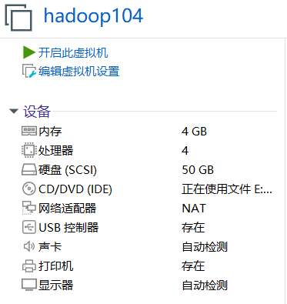
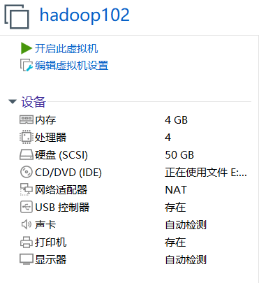
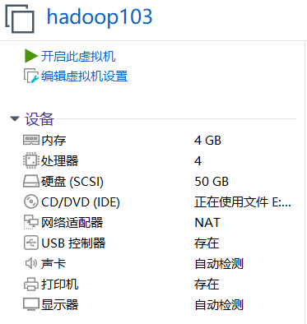
四、项目环境
主机环境：
Windows 10
处理器 AMD Ryzen 7 4800U with Radeon Graphics 1.80 GHz
内存 16GB
硬盘 512固态
在本地搭建三台虚拟机，配置如下：
操作系统：CentOS 7
内存 4GB
处理器 4核
硬盘 50GB

Slide 7
五、项目演示
1、各服务器节点进程运行情况
2、模拟数据生成
3、数仓建模
4、全流程调度
5、集群监控
6、即席查询
7、可视化呈现

Slide 8
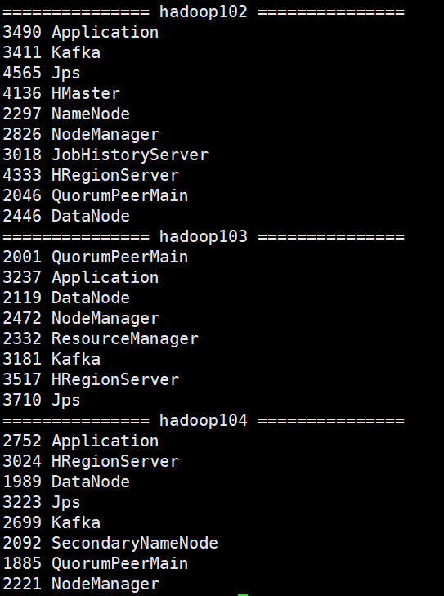
各服务器节点进程运行情况

Slide 9
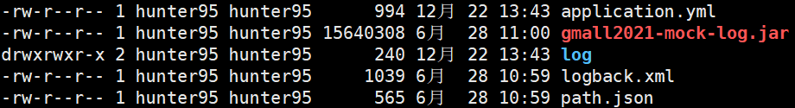
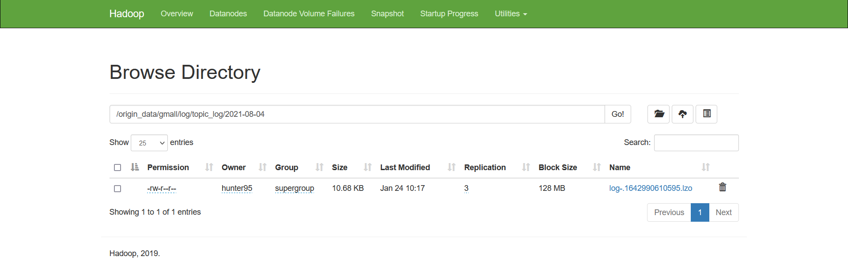
模拟数据生成——用户行为日志生成
日志生成模块的文件在/opt/module/applog目录下。
只需修改业务日期后执行java -jar gmall2021-mock-log.jar即可生成指定日期的日志数据。这里生成了2021-08-04的数据。
数据存储在HDFS上，使用lzo压缩。

Slide 10
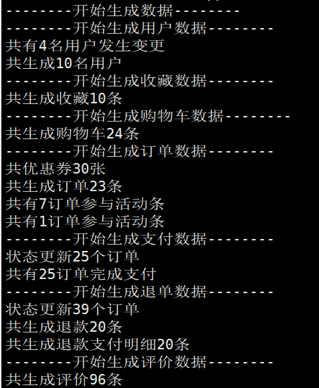
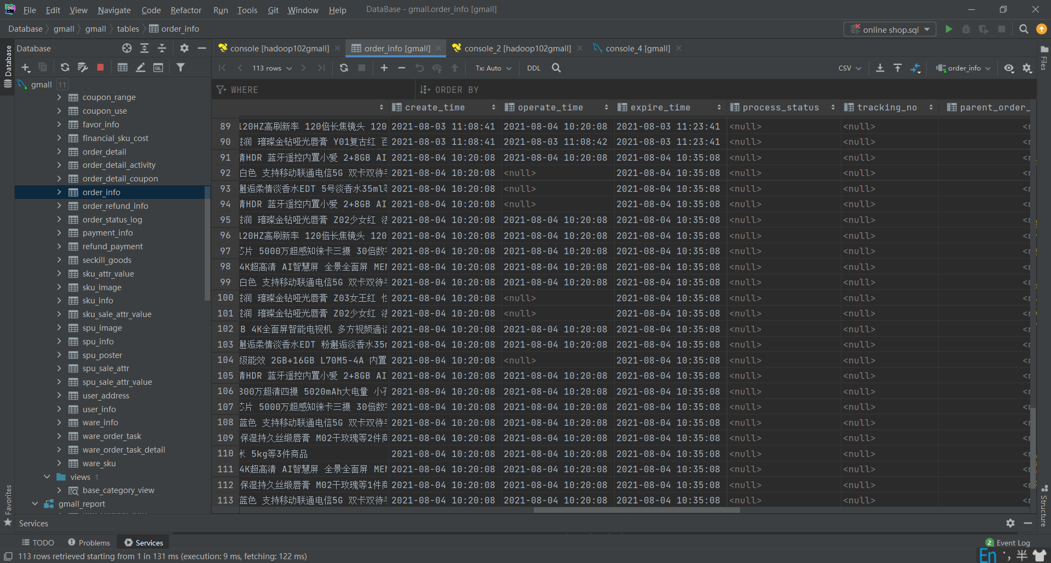
模拟数据生成——业务数据生成
业务数据生成模块的文件在/opt/module/db_log目录下。
只需修改业务日期后执行java -jar gmall2021-mock-db.jar即可生成指定日期的业务数据。这里生成了2021-08-04的数据。

Slide 11
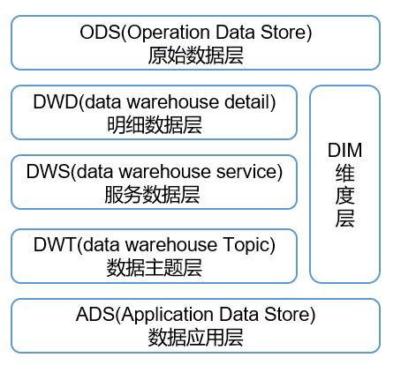
数仓建模
ODS层：原始数据层，存放原始数据，直接加载原始日志、数据，数据保持原貌不做处理。
DWD层：对ODS层数据进行清洗（去除空值，脏数据，超过极限范围的数据）、脱敏等。保存业务事实明细，一行信息代表一次业务行为，例如一次下单。
DIM层，维度层，保存维度数据，主要是对业务事实的描述信息，例如何人，何时，何地等。
DWS层：以DWD为基础，按天进行轻度汇总。一行信息代表一个主题对象一天的汇总行为，例如一个用户一天下单次数。
DWT层：以DWS为基础，对数据进行累积汇总。一行信息代表一个主题对象的累积行为，例如一个用户从注册那天开始至今一共下了多少次单。
ADS层：为各种统计报表提供数据。

Slide 12
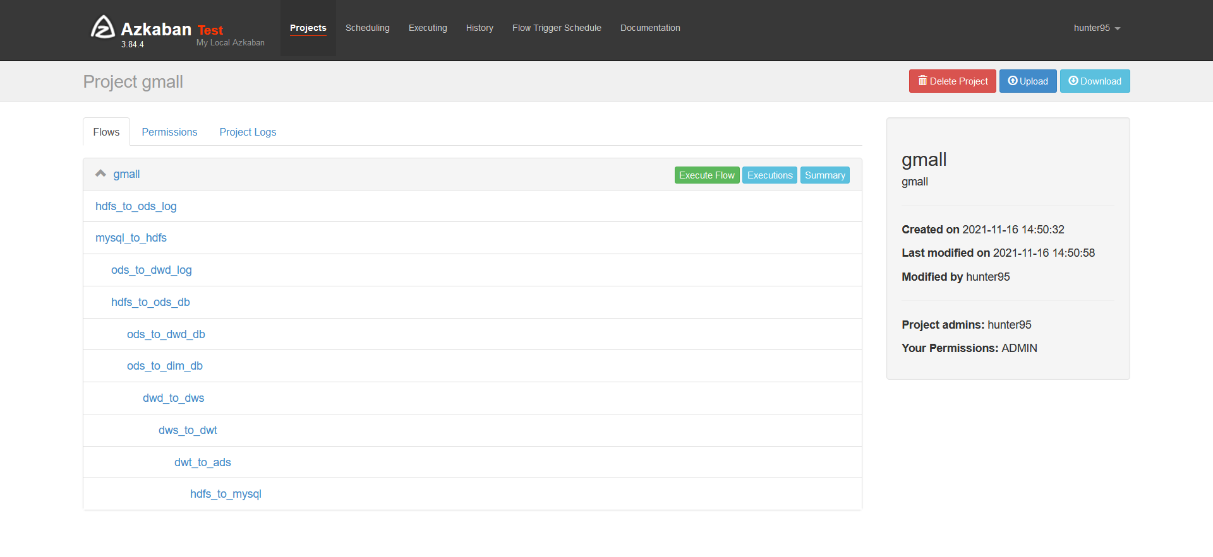
全流程调度——Azkaban

Slide 13
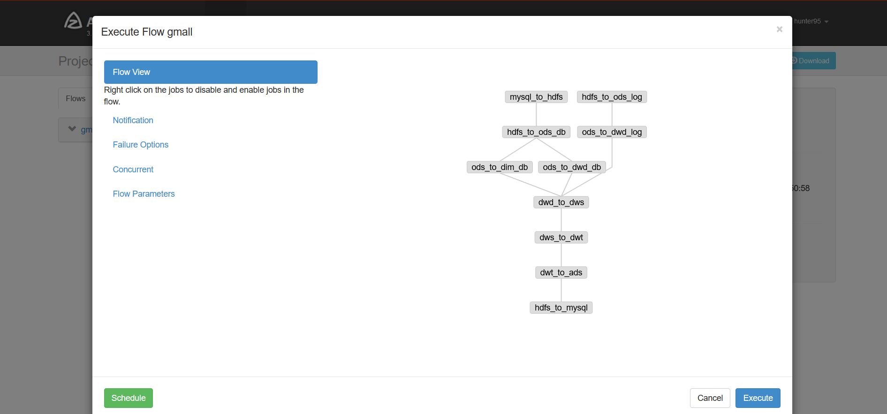
全流程调度——Azkaban

Slide 14
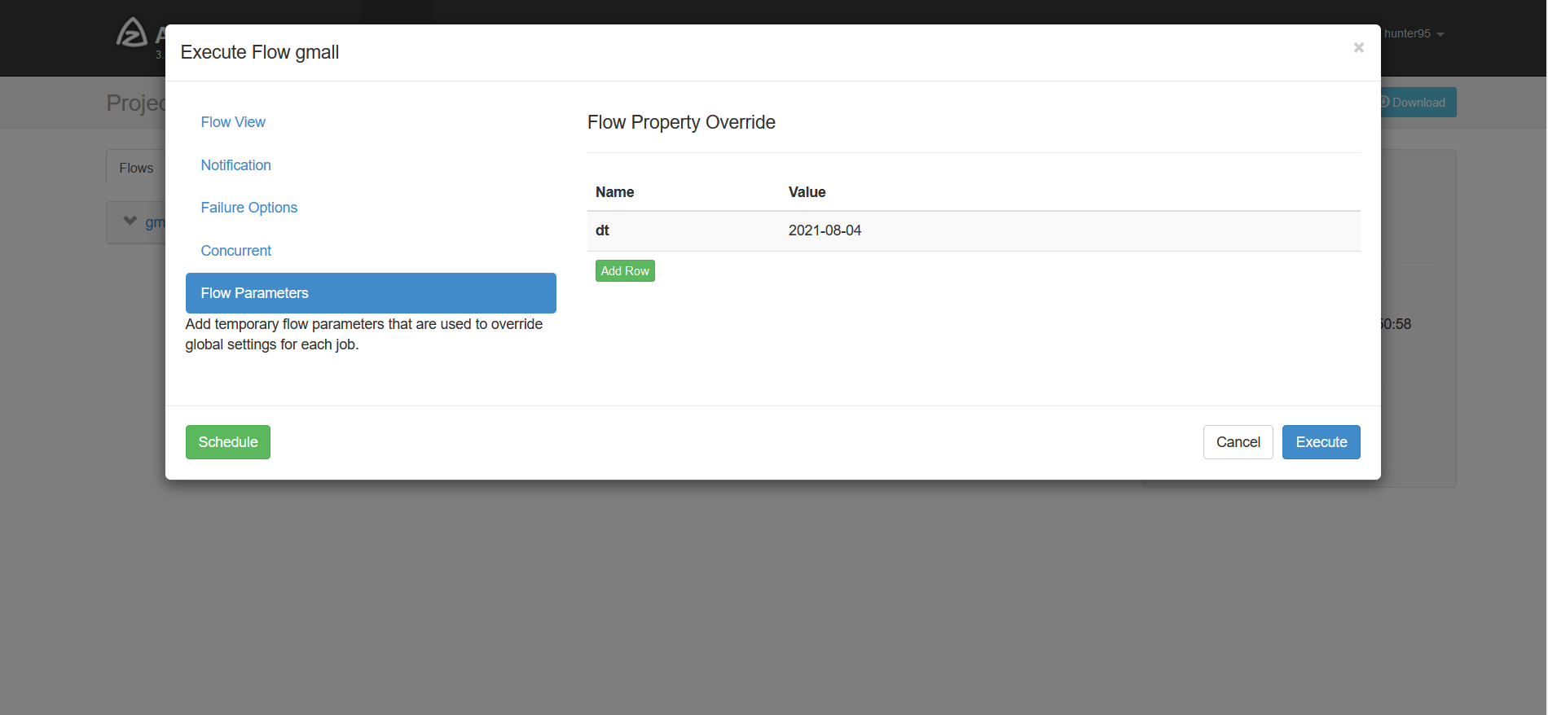
全流程调度——Azkaban
参数设置

Slide 15
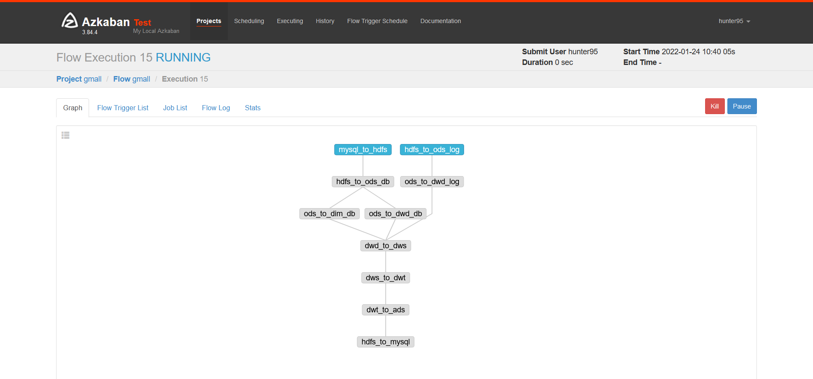
全流程调度——Azkaban
调度执行

Slide 16
全流程调度——Azkaban

Slide 17
可视化呈现

Slide 18
可视化呈现

Slide 19
可视化呈现

Slide 20
可视化呈现

